Slide 1
MANAJEMEN KEUANGAN

Slide 2
Tujuan Pembelajaran
❶ Bagaimana perusahaan menggunakan akuntansi
❷ Menjelaskan bagaiaman cara menginterpretasikan
laporan keuangan
❸ Bagaimana mengevaluasi kondisi keuangan

Slide 3
Akuntansi & Analisis Keuangan
Keputusan-Keputusan Pemasaran
(penentuan harga dan jumlah promosi yang dibutuhkan)
Fungsi
Akuntansi
Iktisar dan Analisis Kondisi Keuangan Perusahaan
Keputusan-Keputusan Manajemen
(Jumlah produksi dan jumlah karyawan)
Laba Perusahaan
Nilai Perusahaan
Keputusan-Keputusan Keuangan
(Jumlah pendanaan melalui utang dan ekuitas yang tepat)

Slide 4
Akuntansi Keuangan vs Manajerial
√ Akuntansi Keuangan (financial accounting)
» Pengguna informasi eksternal (pemegang saham,
serikat pekerja, badan pengawas)
» Fokus pada kegiatan perusahaan secara keseluruhan
√ Akuntansi manajerial (manajerial accounting)
» Pengguna informasi internal (manajer keuangan, produksi,
pemasaran)
» Kebutuhan tiap departemen untuk memonitor,
perencanaan, keputusan bisnis dsb)

Slide 5
Bagaimana Perusahaan Menggunakan Akuntansi
Laporan kondisi keuangan
Mendukung keputusan
Mengendalikan operasi perusahaan

Slide 6
Pelaporan
Melaporkan data keuangan secara akurat dan berkala kepada stakeholders dan kreditor
Dilakukan sesuai prinsip-prinsip yang berlaku umum

Slide 7
Laporan Keuangan untuk Pengambilan keputusan
Menggunakan informasi pendapatan dan biaya historis untuk keputusan penganggaran
Menggunakan informasi penjualan untuk mengevaluasi dampak dari strategi promosi
Menggunakan informasi penjualan musiman untuk menentukan tingkat produksi di masa mendatang

Slide 8
Laporan Keuangan untuk Pengendalian
Untuk memonitor kinerja perorangan, divisi, dan produk
Untuk memonitor efisiensi produksi
Untuk memonitor operasi serta mengidentifikasi kelebihan dan kekurangan perusahaan
Memonitor kelebihan dan kekurangan perusahaan
Untuk mengidentifikasi masalah
Untuk kebutuhan audit untuk memastikan setiap divisi telah telah beroperasi secara efisiensi

Slide 9
Menginterpretasikan Laporan Keuangan
Laporan Laba Rugi (income statement)
- menunjukkan pendapatan, biaya, dan laba
perusahaan selama periode tertentu
Neraca (balance sheet)
- melaporkan nilai buku dari seluruh aktiva,
kewajiban, dan ekuitas pemilik

Slide 10
Laporan Laba Rugi (income statement)
Penjualan Bersih (net sales)
Harga Pokok Penjualan (cost of goods sold)
Laba Kotor (gross frofit)
Beban Operasi (operating expenses)
Laba sebelum Bunga dan Pajak (earnings before interest and taxes- EBIT)
Laba sebelum Pajak (earnings before taxes)
Laba Bersih (Net Income)

Slide 11
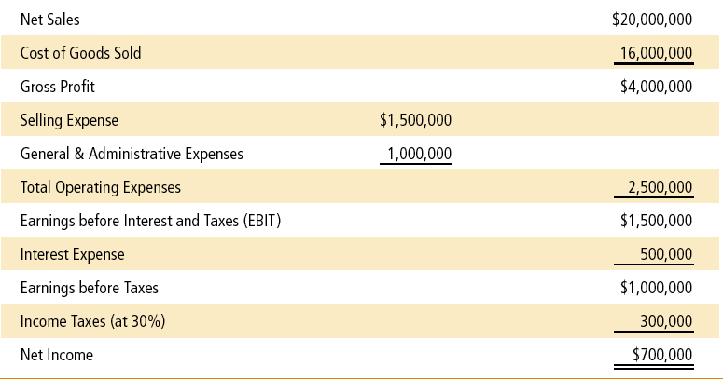
Example of Income Statement: Taylor, Inc.
Exhibit 15.1

Slide 12
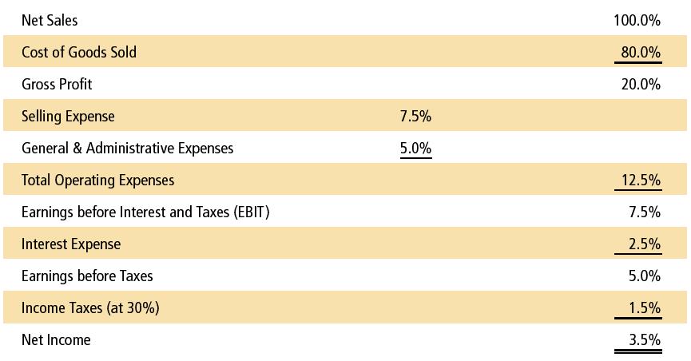
Income Statement Items as a Percentage of Net Sales for Taylor, Inc.
Exhibit 15.2

Slide 13
Neraca (balance sheet)
Aktiva (asset)
Kewajiban (liability)
Ekuitas Pemilik (owner’s equity)

Slide 14
Aktiva (asset)
adalah Semua yang dimiliki oleh sebuah perusahaan
Aktiva lancar (current asset)
aktiva yang dapat diubah menjadi kas dalam waktu kurang dari satu tahun (kas, sekuritas, piutang, dan persediaan)
Aktiva tetap (fixed asset)
aktiva yang digunakan oleh perusahaan dalam waktu lebih dari satu tahun (pabrik, peralatan)

Slide 15
Kewajiban (liability)
Kewajiban Lancar
kewajiban jangka pendek
- Utang usaha(account payable)
- Wesel Bayar (notes payable)
Kewajiban Jangka Panjang
pinjaman yang tidak akan dilunasi dalam waktu kurang dari satu tahun

Slide 16
Ekuitas Pemilik (lowner’s equity)
Saham,
Modal setor, tambahan uang yang diinvestasikan oleh pemilik
Laba ditahan, laba bersih yang disimpan perusahan alih alih dibayar sebagai deviden kepada pemegang saham

Slide 17
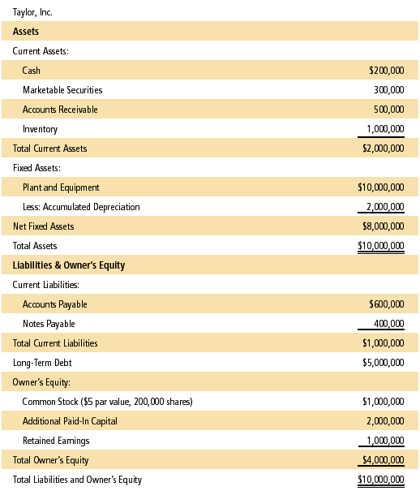
Example of Balance Sheet for Taylor, Inc.

Slide 18
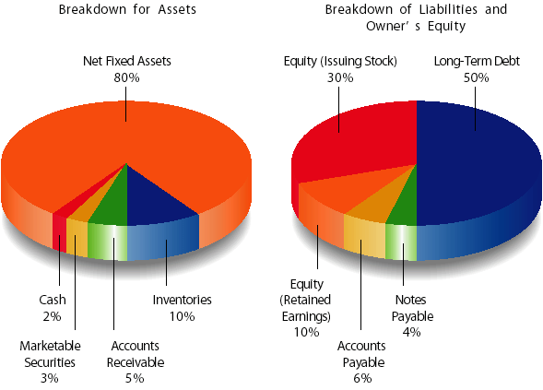
Breakdown of Balance Sheet for Taylor, Inc.
Exhibit 15.4

Slide 19
Analisi Rasio
Evaluasi atas hubungan antar variabel dalam laporan keuangan
Membandingkan rasio keuangan dengan perusahaan dalam industri yang sama
Menilai karakteristis keuangan dalam kurun waktu
Klasifikasi karakteristik Rasio:
Likuiditas
Efisiensi
Pengungkit Keuangan
Profitabilitas

Slide 20
Ukuran Liguiditas
Mengacu pada kemampuan sebuah perusahaan untuk memenuhi kewajiban jangka pendek
Membandingkan antara aktiva lancar dengan kewajiban lancar
Semakin besar tingkat aktiva lancar yang tersedia terhadap kewajiban lancar, semakin besar likuiditas perusahaan
Ukuran liguiditas:
- Rasio lancar
- Rasio cepat

Slide 21
Rasio Lancar:
Membandingkan aktiva lancar dengan kewajiban lancar dalam bentuk rasio
Rasio Lancar = Aktiva Lancar
Kewajiban Lancar
Rasio Cepat:
Tidak memasukkan persediaan sebagai pembilang
Rasio Cepat = Kas + sekuritas + piutang usaha
Kewajiban Lancar

Slide 22
Ukuran Efisiensi
Mengukur seberapa efisien perusahaan dalam memanfaatkan aktivanya
Perputaran Persediaan = Harga Pokok Penjualan
Persediaan
Perputaran Aktiva = Penjualan Bersih
Total Aktiva

Slide 23
Ukuran Pengungkit Keuangan
Sejauh mana perusahaan menggunakan dana pinjaman untuk mendanai aktiva-aktivanya
Rasio Hutang- Ekuitas = Utang Jangka Panjang
Ekuitas Pemilik
Kelipatan
Pembayaran = Laba sebelum Bunga dan Pajak
Bunga Beban Bunga Tahunan

Slide 24
Ukuran PROFITABILITAS
Kinerja perusahaan dapat diukur relatif terhadap tingkat penjualan, aktiva dan ekuitas pemilik
Margin Laba Bersih = Laba Bersih
Penjualan Bersih
Pengembalian Atas Aktiva = Laba Bersih
(ROA) Total Aktiva
Pengembalian Atas Ekuitas = Laba Bersih
(ROE) Ekuitas Pemilik

Slide 25
Keterbatasan Analisis Rasio
Perusahaan-perusahaan beroperasi lebih dari satu industri
Praktik Akuntansi bisa berbeda
Penjualan musiman dapat berdampak pada rasio

Slide 26
RANGKUMAN
Kondisi Keuangan sangat penting bagi Manjer Keuangan, kreditor dan investor
Laporan keuangan yang utama menggunakan Laporan Laba/Rugi dan Neraca
Rasio keuangan dievaluasi dari 4 karaktersitik: likuiditas, efisiensi, leverage keuangan, dan profitabilitas keuangan

